Slide 1
Складишта на податоци и аналитичка обработка
Вежби

Slide 2

Претставување

Slide 3
Информации
najjak.com/spao
petkovski.martin@uklo.edu.mk
Discord сервер(?)

Slide 4
Професии кои користат складишта на податоци
Бизнис Аналитичар
Аналитичар на податоци
Научник за податоци
Оперативен аналитичар
Маркетинг аналитичар
Проект менаџер
Софтверски инженер

Slide 5
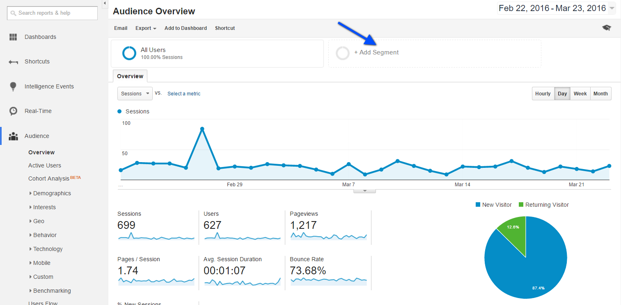
Google Analytics (analytics.google.com)

Slide 6
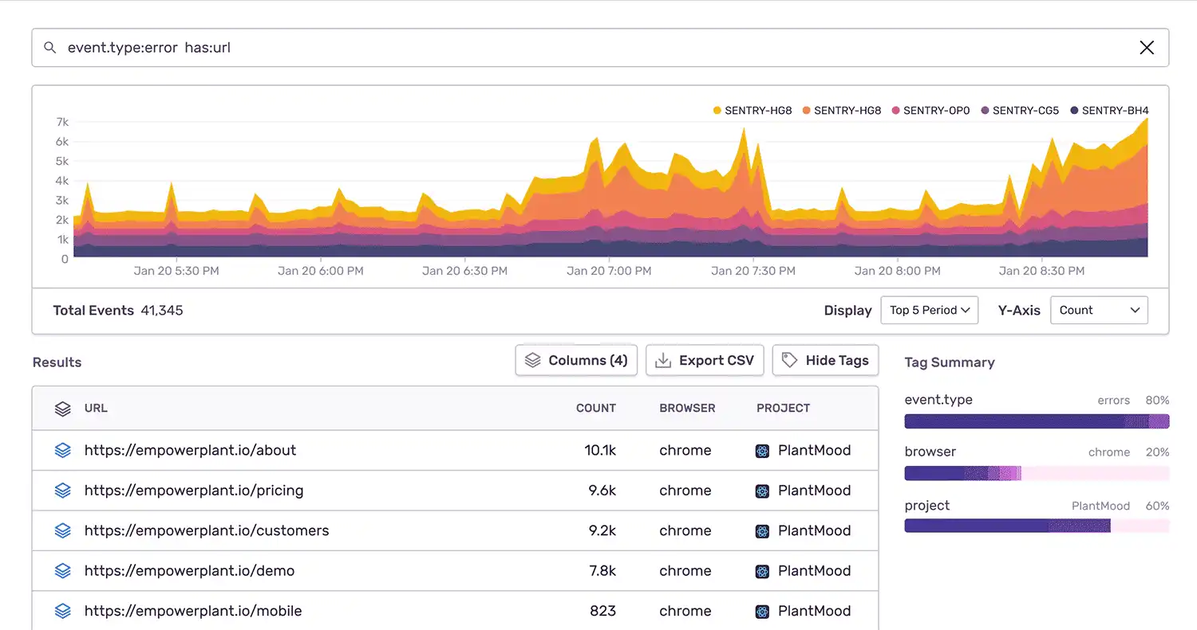
Sentry (sentry.io)

Slide 7
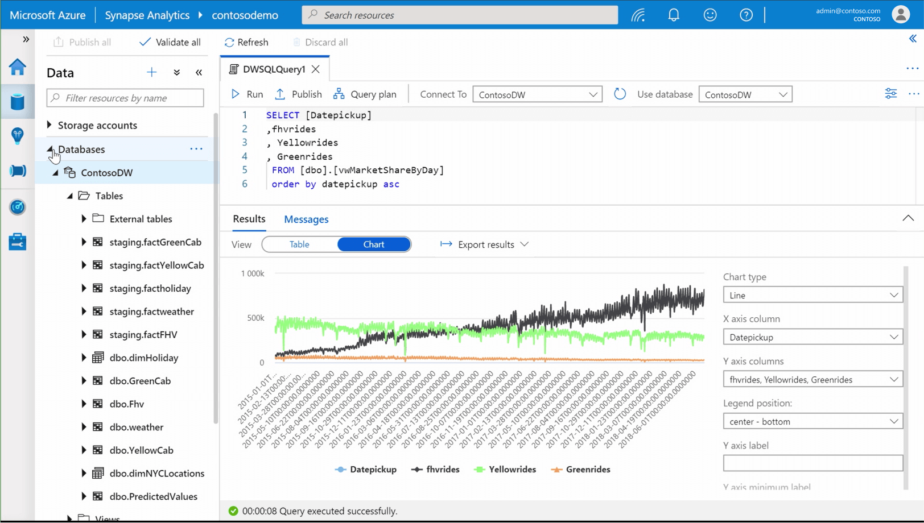
Azure Synapse Analytics (azure.microsoft.com/en-us/services/synapse-analytics)

Slide 8
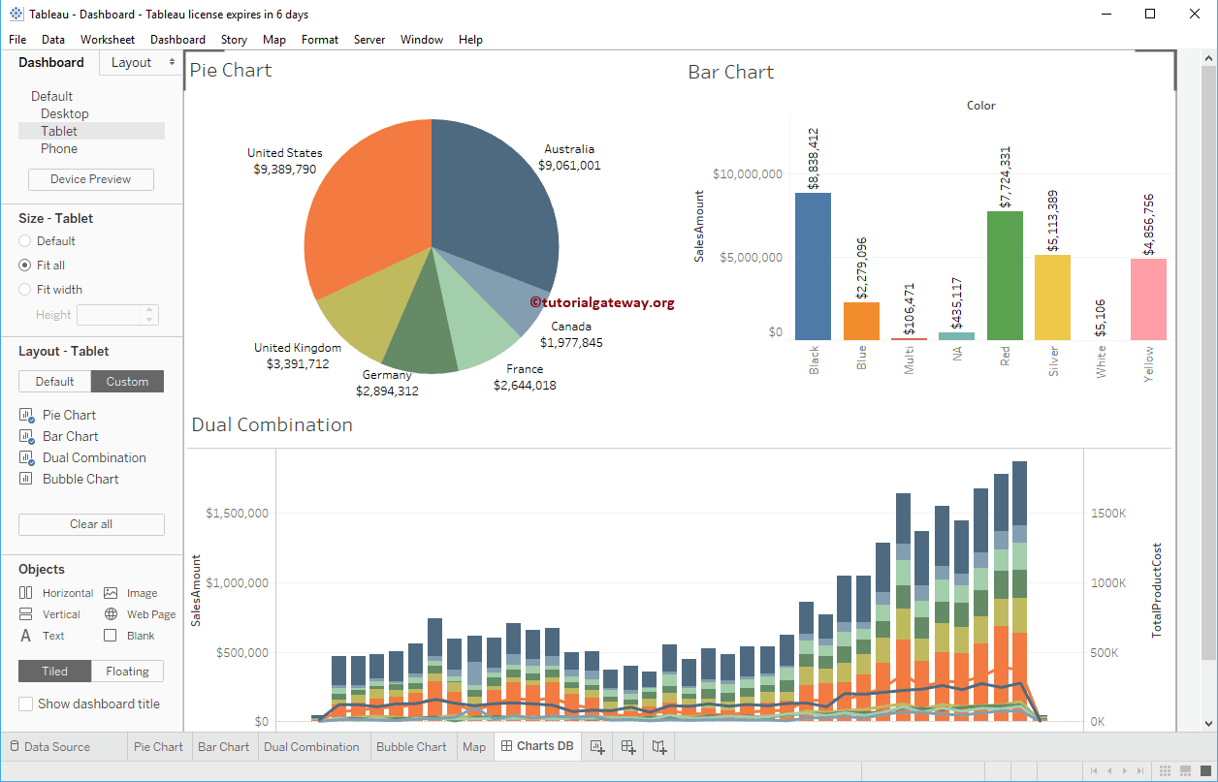
Tabelau (tableau.com)

Slide 9
Цели на вежбите
Конструирање на базични складишта на податоци во формат на:
Ѕвезда (star)
Снегулка (snowflake)
Соѕвездие (constellation)
Имплементирање на едноставен софтвер за аналитичка обработка на податоци од складишта на податоци

Slide 10
Ви благодарам на вниманието

